Slide 1
Chatbot
Prof. Me. Fábio Carlos Moreno

Slide 2
Visão Geral
O que é um chatbot
Instalar Microsoft Bot Framework
Instalar o Emulador
Nosso primeiro Bot
Diálogo Simples
Conjunto de diálogo
Luis (Language Understanding Intelligent Service)

Slide 3
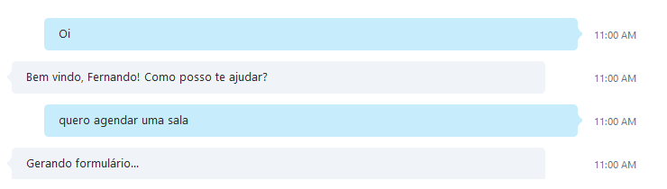
Chatbot
É um software com o objetivo de simular uma conversação com as pessoas, reagindo à comandos, perguntas e respostas.

Slide 4
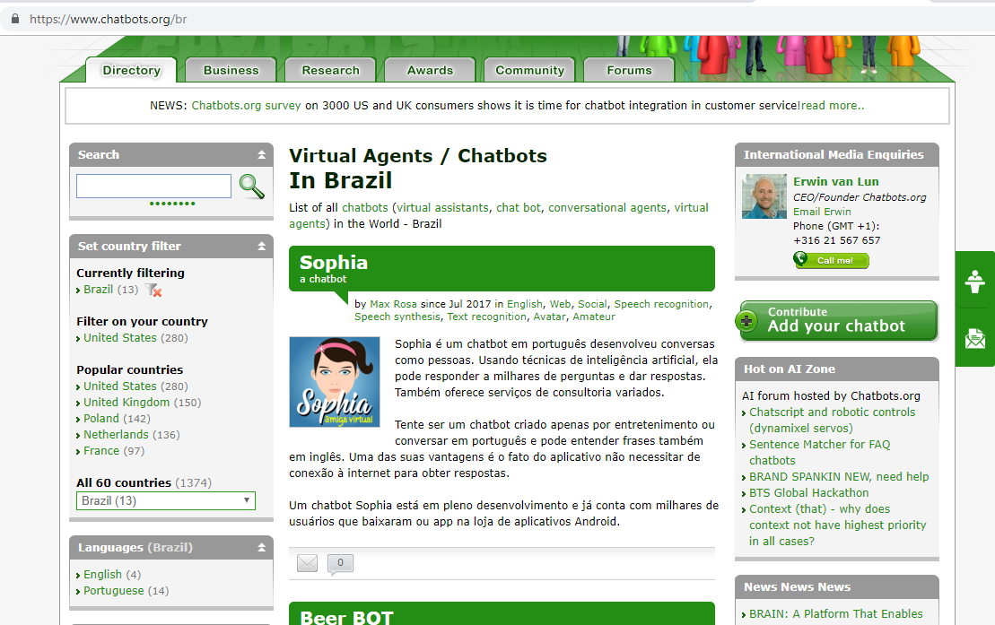
Chatbot – Outros exemplos

Slide 5
Microsoft Bot Framework
Plataforma para desenvolvimento de bots.
Fornece tudo o que é necessário para construir, conectar, gerenciar e publicar bots.
Permite a comunicação com diversos canais: Skype, Slack, Facebook Messenger, Web Chat, entre outros.

Slide 6
Estrutura Básica Microsoft Bot Framework
Startup.cs
Arquivo com os parâmetros de inicialização do bot
Arquivo do Bot
Classe contendo as funcionalidades do bot

Slide 7
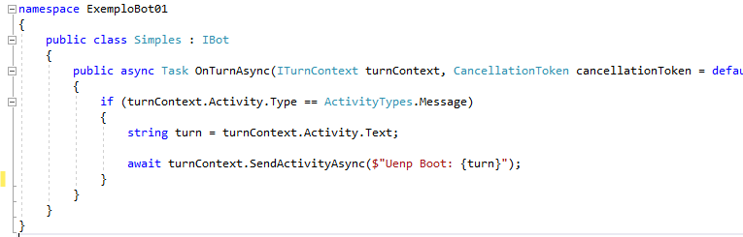
Primeiro Boot

Slide 8
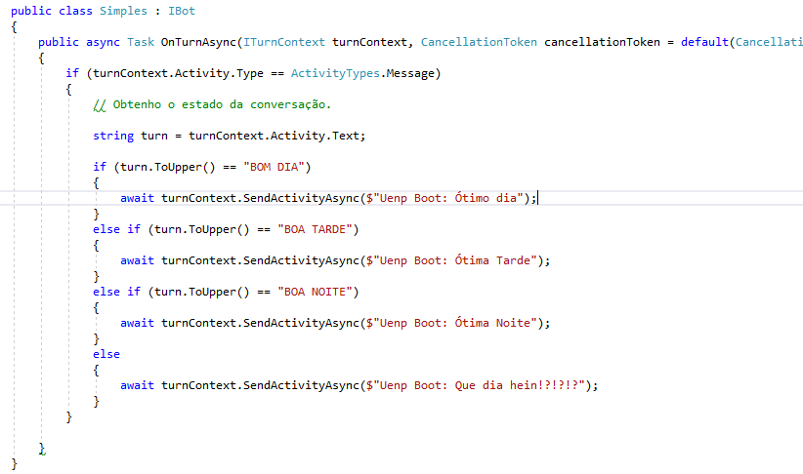
Segundo Bot
Respondendo a comandos

Slide 9
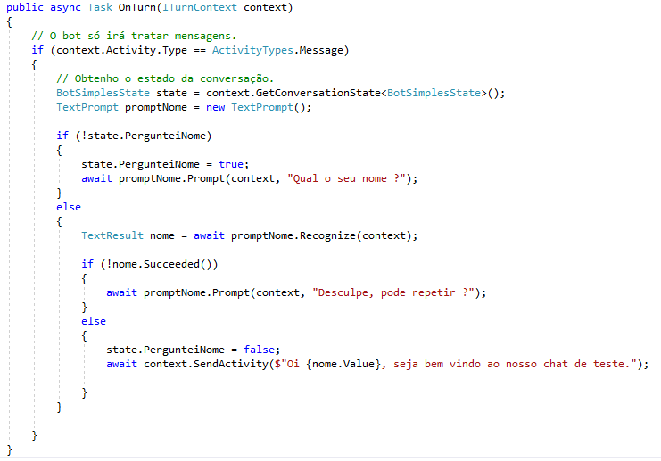
Diálogo Simples

Slide 10
Diálogo Simples 2
Componentes
Diálogos - utilizados para gerenciar os fluxos de conversação.
Biblioteca Prompts - classes para construir formas de interagir e obter as respostas do usuário no formato desejado.
Waterfall - conecta as etapas da conversação em sequência.

Slide 11

Diálogo Simples 2
Bibliotecas

Slide 12
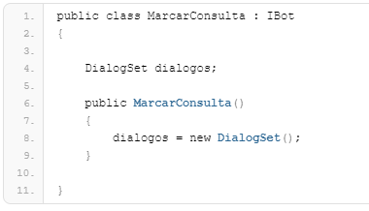
Diálogo Simples 2
Construindo o diálogo com o SDK
Declarar e instanciar o objeto que gerencia o fluxo

Slide 13
Diálogo Simples 2
Adicionar o diálogo MARCARCONSULTA e adicionar os passos de conversação.
Fluxo:
Perguntar o nome do usuário.
Perguntar o convênio.
Perguntar a data e hora da consulta.
Uma confirmação e o encerramento do diálogo.

Slide 14
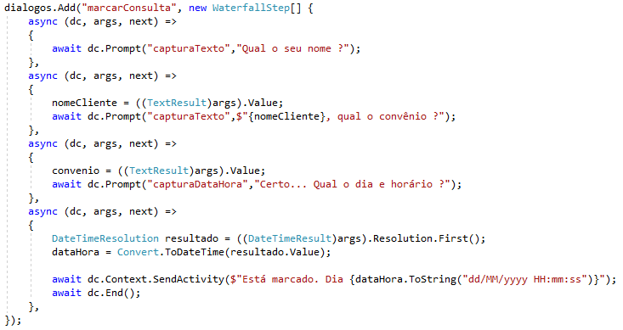
Diálogo Simples 2

Slide 15

Diálogo Simples 2
Neste exemplo, utilizamos 2 prompt com nomes “capturaTexto” e “capturaDataHora”. Para que eu possa utilizá-los, preciso adicionar esses prompts no DialogSet.

Slide 16
Language Understanding Intelligent Service - Luis
LUIS é o serviço de NLP (Natural Language Processing) da Microsoft.
Sua função é analisar a entrada de texto do usuário e transformar em dados para o sistema, através de intenções e entidades.

Slide 17
Exemplo de Interações para previsão do tempo
Como está o tempo
Qual a previsão do tempo
Qual o tempo
Quero saber se vai chover
Quero saber se vai fazer sol
Será que vai fazer tempo bom
Será que vai fazer sol
Vai chover
Vai fazer sol

Slide 18
Exemplo de Interações para marcar consulta
consulta
gostaria de marcar uma consulta
oi quero uma consulta
quero uma consulta
tem como fazer uma consulta

Slide 19
Exemplo de Interações para pedir pizza
gostaria de fazer um pedido
gostaria de pedir uma pizza
quero pedir uma pizza
quero pizza
vocês tem pizza

Slide 20
Conectar um bot
Facebook – Passo a Passo
https://docs.microsoft.com/pt-br/azure/bot-service/bot-service-channel-connect-facebook?view=azure-bot-service-4.0

Slide 21
Dúvidas

